Slide 1
2000.00.00
File upload & XXE
가디언 웹 보안 세미나 6
발표자

Slide 2
I
File Upload 1
Path traversal

Slide 3
Upload vulnerabilty
정의
파일업로드 과정의 취약점
name, type, contents, or size
이것들에 대한 validation이 없을 경우
파일 업로드 + 추가 payload로 실행
Notes:
File upload 단독으로 exploit이 발생하기도 하지만, webapp의 기능으로 인해서 악성코드가 발현되는 경우도 있다.

Slide 4
Upload vulnerabilty
이후…
→ XSS (stored XSS)
→ Webshell
서버를 통해 shell이 열린다.

Slide 5
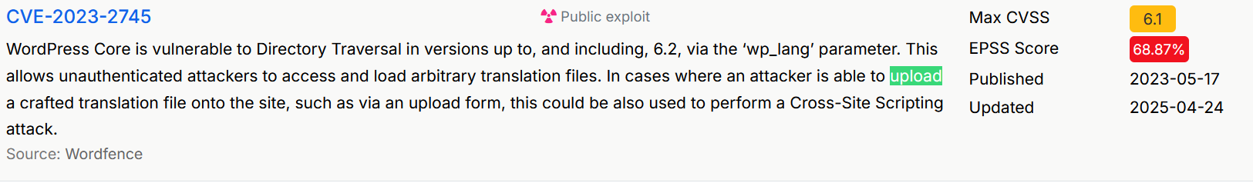
Upload vulnerabilty
Example
Path Traversal → XSS

Slide 6
Path Traversal
제목 하단의 부제목 18px
3.5cm 떨어진 내용 1 32px
좌측으로 0.5cm 떨어진 내용 하단의 설명 18px
3.5cm 떨어진 내용 2 32px
좌측으로 0.5cm 떨어진 내용 하단의 설명 18px
3.5cm 떨어진 내용 3 32px
좌측으로 0.5cm 떨어진 내용 하단의 설명 18px
1cm-1cm 떨어진 주석 12px
1cm-1cm 떨어진 주석 12px

Slide 7
실습? [file-download-1]
http://dreamhack.io/wargame/challenges/37
매우 간단한 path-traversal !
Notes:
3분이면 끝남

Slide 8
실습? [filestorage]
http://dreamhack.io/wargame/challenges/643
Notes:
3분이면 끝남

Slide 9
II
File Upload 2
Web shell

Slide 10
PHP?
제목 하단의 부제목 18px
3.5cm 떨어진 내용 1 32px
좌측으로 0.5cm 떨어진 내용 하단의 설명 18px
3.5cm 떨어진 내용 2 32px
좌측으로 0.5cm 떨어진 내용 하단의 설명 18px
3.5cm 떨어진 내용 3 32px
좌측으로 0.5cm 떨어진 내용 하단의 설명 18px
1cm-1cm 떨어진 주석 12px
php webshell은 MS Defender에서 삭제시킨다.

Slide 11
Webservers
Default behavior이 다르다
Apache php 파일 기본 실행
mod_php 설치시 default
Nginx php 파일 기본 실행 x
1cm-1cm 떨어진 주석 12px
1cm-1cm 떨어진 주석 12px

Slide 12
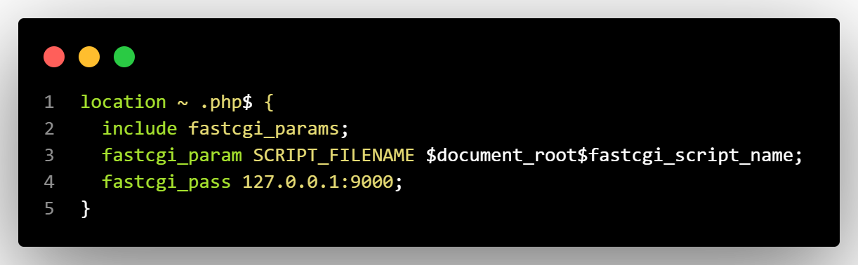
Webservers
Nginx
Nginx wiki에서 흔한 실수들을 읽을 수 있다.
Notes:
FastCGI 서버(php-fpm)가 127.0.0.1:9000에서 대기 중, php로 끝나는 요청을 nginx는 CGI 서버로 넘긴다.
취약점: myWebshell.jpg 업로드 후 해당경로로 myWebshell.php를 요청하면 php가 없지만 실행하게 된다.
따라서 upload 폴더는 location ~ \.php$ {return 403;} 처럼 아예 막아놓도록 하자.

Slide 13
III
XXE
Vunerable XML

Slide 14
Extensible Markup Language
XML
데이터 구조를 정의하는 언어
구조화 / 확장성
https://www.w3.org/TR/xml/
Notes:
location ~ \.php$ {return 403;}

Slide 15
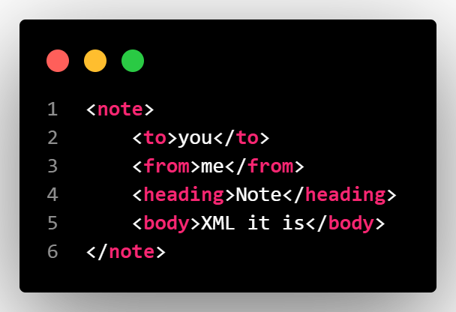
Extensible Markup Language
XML
https://www.w3.org/TR/xml/
Notes:
location ~ \.php$ {return 403;}

Slide 16
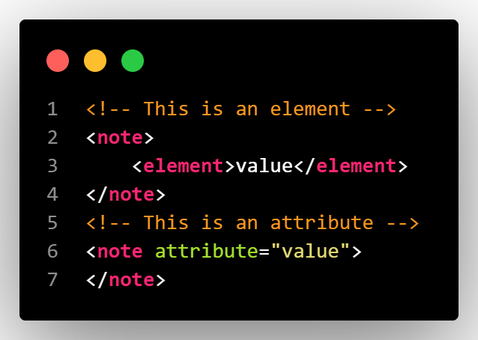
Extensible Markup Language
Basics

Slide 17
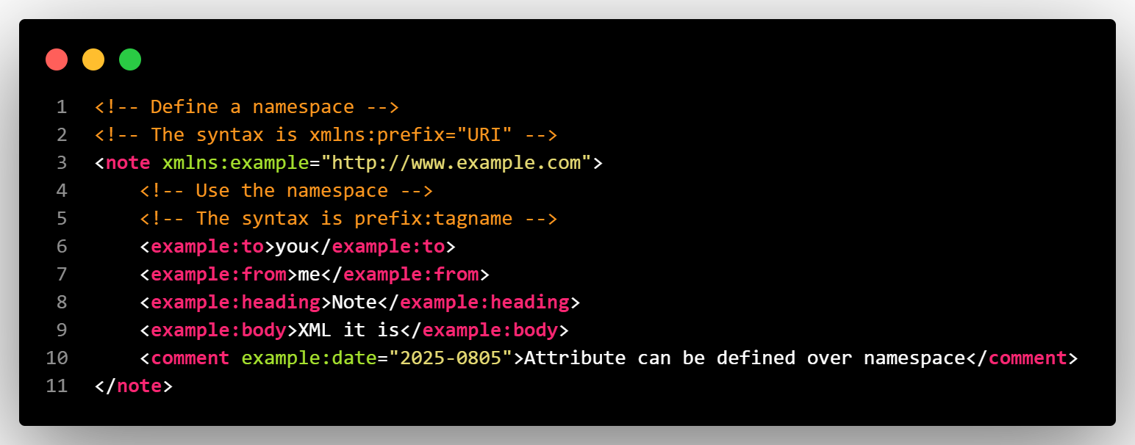
Extensible Markup Language
Namespace
겹치는 element나 attribute를 구분하게 해준다.

Slide 18
DTD
XML
XML 구조를 정의할 수 있는 문법
이름, 엔티티 등을 정의
내부 / 외부 DTD
Document Type Definition

Slide 19
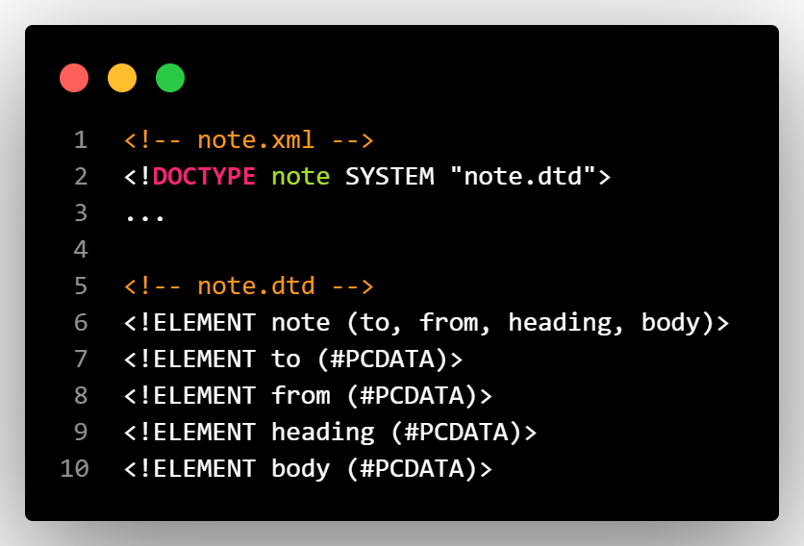
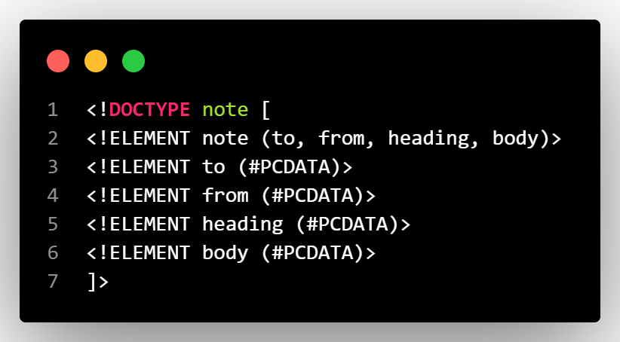
DTD
XML

Slide 20
DTD
XML
선언 | 설명
<!ELEMENT> | element의 이름과 구조 정의
<!ATTLIST> | element의 attribute 정의
<!ENTITY> | 엔티티를 정의 ☆
<!NOTATION> | 데이터의 해석 방식 정의
<!DOCTYPE> | DOCTYPE 정의
Document Type Definition

Slide 21
XML 실습
XML
선언 | 설명
<!ELEMENT> | element의 이름과 구조 정의
<!ATTLIST> | element의 attribute 정의
<!ENTITY> | 엔티티를 정의 ☆
<!NOTATION> | 데이터의 해석 방식 정의
<!DOCTYPE> | DOCTYPE 정의
Document Type Definition
Notes:
from lxml import etree
xml = """<!DOCTYPE note [
<!ENTITY xxe SYSTEM "file://flag.txt">
]>
<note>
<to>you</to>
<from>zirajs</from>
<heading>Note</heading>
<body>&xxe;</body>
</note>"""
parser = etree.XMLParser(load_dtd=True, resolve_entities=True)
root = etree.fromstring(xml.encode(), parser=parser)
print(etree.tostring(root, pretty_print=True).decode())

Slide 22
과제 [Movie time table]
dreamhack.io/wargame/challenges/1887
선언 | 설명
<!ELEMENT> | element의 이름과 구조 정의
<!ATTLIST> | element의 attribute 정의
<!ENTITY> | 엔티티를 정의 ☆
<!NOTATION> | 데이터의 해석 방식 정의
<!DOCTYPE> | DOCTYPE 정의
Document Type Definition
Notes:
from lxml import etree
xml = """<!DOCTYPE note [
<!ENTITY xxe SYSTEM "file://flag.txt">
]>
<note>
<to>you</to>
<from>zirajs</from>
<heading>Note</heading>
<body>&xxe;</body>
</note>"""
parser = etree.XMLParser(load_dtd=True, resolve_entities=True)
root = etree.fromstring(xml.encode(), parser=parser)
print(etree.tostring(root, pretty_print=True).decode())

Slide 23
2000.00.00
Q&A
질문이 있다면 하십시오
발표자

Slide 24
2.5cm-3.5cm 떨어진 제목 36px
제목 하단의 부제목 18px
3.5cm 떨어진 내용 1 32px
Git init
Git status
Git add text.txt
Git add .
Git commit
Ctrl+C
Git commit -m “genesis”
Git log
Git log --oneline
Git add .
Git reset .
Git commit -m “add README”
Git log --oneline -n 3
Git commit –a –m “hello”
1cm-1cm 떨어진 주석 12px
1cm-1cm 떨어진 주석 12px

Slide 25
UML
UML
UML
Some function call
Another function call
Utility function
Some data path
Some unimportant function
retq

